Slide 1
Pohybová a polohová energia
Fyzika pre 8.ročník ZŠ

Slide 2
Aký je význam slova energia?
Rastliny a živočíchy využívajú energiu na rast a prežitie
Ľudia využívajú energiu okrem rastu a prežitia aj na zlepšenie svojho života (napr. uľahčenie práce)
Poznáme energiu svalov, ohňa, ...
Ďalej sa budeme zaoberať mechanickou energiou, ktorá súvisí s konaním práce.

Slide 3
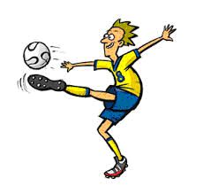
Keď dvihneme loptičku zo zeme do určitej výšky, konáme prácu. Ak loptičku pustíme pohybuje sa smerom nadol. Keď futbalista kopne do lopty, vykoná prácu. Energia pohybujúcich sa telies nazýva pohybová energia.
Zdvihnutá loptička
Kopnutá lopta

Slide 4
Pohybovú energiu majú všetky pohybujúce sa telesá.
Pohybová energia má značku E_{k} (kinetická).
Pohybová energia telesa závisí priamoúmerne od hmotnosti telesa a rýchlosti, ktorou sa teleso pohybuje.
Pohybovú energiu vypočítame podľa vzťahu: E_{k} = ½ m . v²
Jednotkou pohybovej energie je joule – J.

Slide 5
Každé teleso, ktoré je v určitej výške nad povrchom Zeme, pri zostupe nadol môže konať prácu, pretože má polohovú energiu.
Polohová energia má značku E_{p}(potenciálna).
Teleso s hmotnosťou m má v gravitačnom poli Zeme vo výške h nad podložkou polohovú energiu: E_{p} = m . g . h
Jednotkou polohovej energie je joule – J.

Slide 6
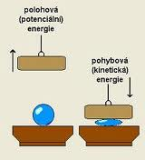
Popíš podľa obrázka, kedy má teleso polohovú a kedy pohybovú energiu a ako ju získa.

Slide 7
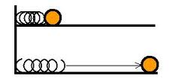
Polohovú energiu má aj natiahnutá alebo stlačená pružina (vložili sme do nej prácu). Hovoríme o polohovej energii pružnosti. Príkladom využitia polohovej energie pružnosti je luk alebo hodinové „pero“ v mechanických hodinách.

Slide 8
Vyrieš príklady:
Akú potenciálnu energiu má 500 litrov vody vo výške 30 m?
Akú kinetickú energiu má teleso hmotnosti 800 kg, keď sa pohybuje rýchlosťou 20 m/s?
Akú kinetickú energiu má vystrelený náboj hmotnosti 1 g, keď sa pohybuje rýchlosťou 100 m/s?

